Slide 1
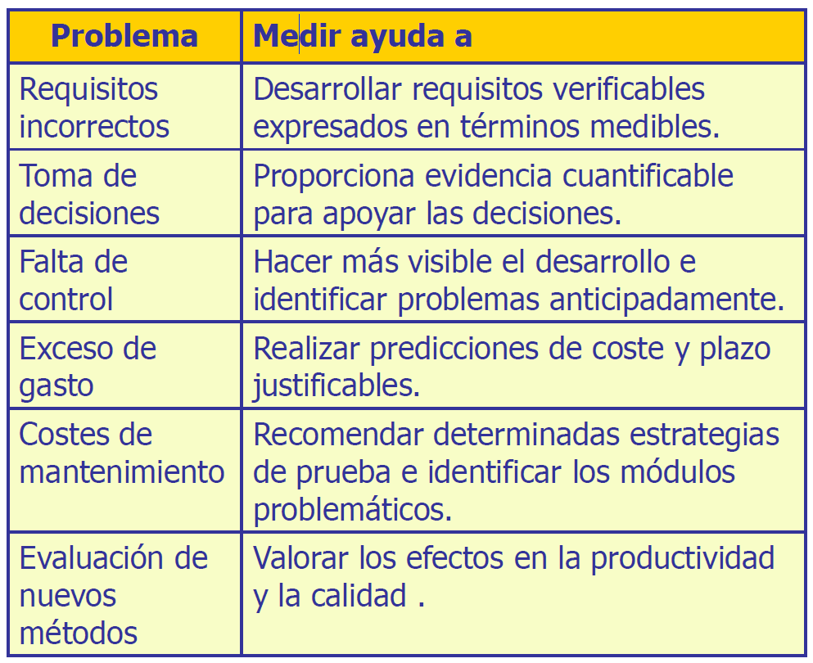
MEDICIÓN DEL SOFTWARE
La medición contribuye a superar algunos problemas habituales en el desarrollo del software:
la medición de software es cuantificar, evaluar y asignar valores numéricos a los diferentes procesos, productos y recursos que se necesitan en la ingeniera del software

Slide 2
MEDICIÓN DEL SOFTWARE
Donde se aplican las métricas de software
Estimación de coste y esfuerzo (o al menos reducción de estos)
Modelos y medidas de productividad
Recolección de datos
Modelos y evaluación de la calidad (AENOR, ISO, etc.)
Modelos de fiabilidad
Evaluación del rendimiento (Puede ser cualitativo) y de complejidad
Métricas estructurales y de complejidad
Gestión mediante métricas
Evaluación y comparación de métodos y herramientas

